Slide 1
임베디드시스템 7주차 [복습]

Slide 2
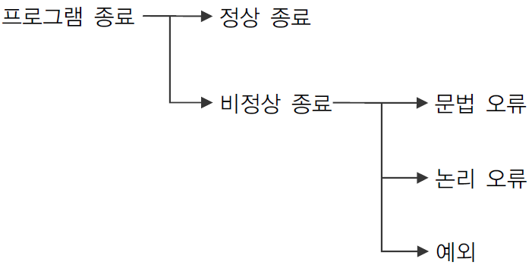
1. 예외

Slide 3
정상 종료
정상 종료는 프로그램이 수행 중에 어떤 오류도 없었고 산출된 최종 결과 또한 아무런 문제가 없는 경우이다.
문법 오류
문법 오류는 프로그램 내에 파이썬 문법에 어긋나는 코드가 있는 경우에 발생한다.
파이썬 인터프리터가 문법 오류를 지적해 주므로 프로그래머는 파이썬 문법서를 참조하거나 인터넷을 검색하여 오류를 수정하면 된다.
논리 오류
논리 오류는 프로그램이 잘못된 결과를 산출하는 경우를 말한다.
디버거를 이용하여 실행 과정을 추적하고 잘못된 데이터를 산출하는 부분을 수정함으로써 오류를 제거한다.
예외
예외는 프로그램에 문법적인 오류도 없고, 논리적 잘못도 없지만 상황에 따라 오류를 발생시키는 경우를 말한다.
예를 들자면 0으로 나누려고 하거나 리스트 데이터에 인덱스 범위를 넘어서서 접근하려는 경우가 대표적인 예외 상황이다.

Slide 4
# exception_divide1.py
a = int(input(“Enter number a: “)
b = int(input(“Enter number b: “)
result = a / b
print(f“{a} / {b} = ”, result)
$ python3 exception_divide1.py
Enter number a: 3
Enter number b: 0
Traceback (most recent call last):
File "D:\workplace\python_projs\exception_exams\except1.py", line 3, in <module>
result = a / b
ZeroDivisionError: division by zero

Slide 5
파이썬에서의 예외는 객체이다.
오류 상황에 따라 발생하는 예외들이 미리 정의되어 있다.
이러한 예외들을 내장(built-in) 예외라 한다.
예외 | 설명
Exception | 모든 예외들의 루트(root)이다.
SystemExit | sys.exit()에 의해 발생한다.
StopIteration | 반복자의 중단에서 발생한다.
StandardError | 모든 내장 예외의 기본 클래스이다.
ArithmeticError | 수치 예외의 기본 클래스이다.
FloatingPointError | 부동소수점 연산의 오류에 발생한다.
OverflowError | 수치 오버플로우에 발생한다.
ZeroDvisionError | 0으로 나누거나 0으로 나머지 연산을 할 때 발생한다.

Slide 6
AssertionError | assert 문에의해 발생한다.
AttributeError | 속성 이름이 잘못되었을 때 발생한다.
EnvironmentError | 파이썬 시스템 외부에서 발생하는 예외들의 기본 클래스이다.
IOError | I/O나 파일 관련 에러들이다.
OSError | 운영체제 관련 에러들이다.
EOFError | input()함수가 어떤 데이터의 입력도 없이 EOF를 만났을 경우 발생하는 에러이다.
ImportError | import문이 실패했을 때 발생한다.
KeyboradInterrupt | 중단 키(보통 Ctrl+C)에 의해 생성된다.
LookupError | 인덱싱과 키 에러들의 기본 클래스이다.
IndexError | 순차데이터에서 영역을 벗어난 경우 발생한다.
KeyError | 사전에서 존재하지 않는 키에 의해 발생한다.
MemoryError | Out of Memory 오류이다.
NameError | 사용된 이름이 지역 혹은 전역에서 발견되지 않을 때 발생하는 오류이다.
UnboundLocalError | 바운드되지 않은 지역 변수에서 발생한다.
ReferenceError | 참조가 파괴된 후 사용된 약한 참조에 의해 발생한다.

Slide 7
RuntimeError | 분류되지 않은 실시간 오류이다.
NotImplementedError | 구현되지 않은 요소에 의해 발생한다.
SyntaxError | 파서가 문법적 오류를 만났을 때 발생한다.
IndentationError | 들여쓰기 오류이다.
TabError | 일관적이지 않은 탭의 사용에 의한 오류이다.
SystemError | 파이썬 인터프리터가 내부 오류를 발견했을 때 발생한다.
TypeError | 부적절한 타입의 객체가 연산이나 함수에 사용된 경우 발생하는 오류이다.
ValueError | 부적절한 값이 연산이나 함수에 사용된 경우 발생하는 오류이다.
UnicodeError | 유니코드 오류에 대한 기본 클래스이다.
UnicodedDecodeError | 유니코드 디코딩 오류 시에 발생하는 에러이다.
UnicodedEncodeError | 유니코드 인코딩 오류 시에 발생하는 에러이다.
UnicodedTranslateError | 유니코드 번역 오류 시에 발생하는 에러이다.

Slide 8
2. 예외 처리
파이썬에서 예외 처리는 예외가 발생 시에 프로그램이 비정상적으로 종료하는 하는 것을 방지하고 예외에 대한 알맞은 처리를 한다.
try:
코드 블록 // 1
except [예외_타입 [ as 예외_변수]]
예외 처리 코드 // 2
[else:
예외가 발생하지 않은 경우 수행할 코드 // 3
finally:
예외가 발생하든 하지 않든 try 블록 이후 수행할 코드] // 4

Slide 9
except문은 예외처리 방식에 따라 다음의 세 가지 방식으로 작성할 수 있다.
특정 타입의 예외를 처리할 경우
except 예외_타입:
특정 타입의 예외 객체를 예외_변수로 받아서 예외 처리에 사용할 경우
except 예외_타입 as 예외_변수:
모든 타입의 예외를 처리할 경우
except:

Slide 10
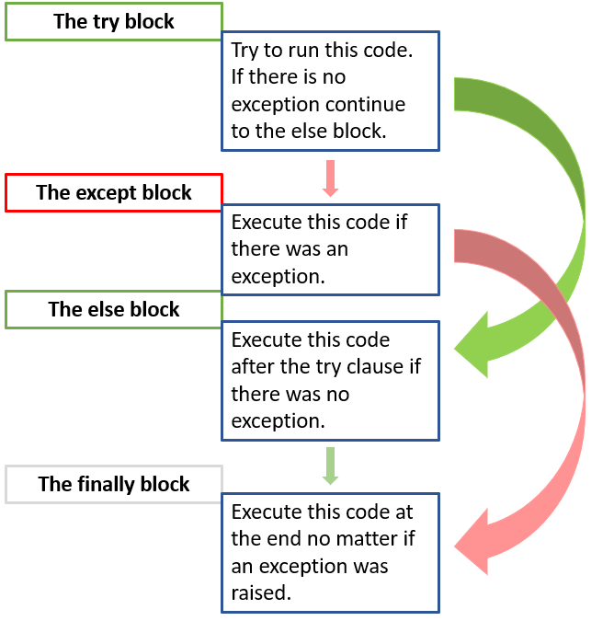

Slide 11
# exception_divide2.py
try:
a = int(input("Enter number a:"))
b = int(input("Enter number b:"))
result = a / b
except ZeroDivisionError:
print("Zero Division happens")
except:
print("Exception except for ZeroDivisionError happens")
else:
print("No exception happens")
print(f"{a} / {b} = ", result)
finally:
print("It is a division operation.")

Slide 12
1. 함수란 무엇인가?
함수(函數)
특정의 기능을 수행하는 코드의 집합
파이썬에는 크게 세 가지 종류의 함수가 존재한다.
기본 함수 혹은 built-in 함수
기본 함수는 파이썬의 실행과 동시에 사용할 수 있는 함수들이다.
라이브러리 혹은 패키지 함수
이는 해당 라이브러리를 포함한 후에 사용할 수 있다.
사용자 정의 함수
사용자가 자신이 필요로 하는 기능을 수행하는 함수를 작성한 함수를 사용자 정의 함수라 한다.

Slide 13
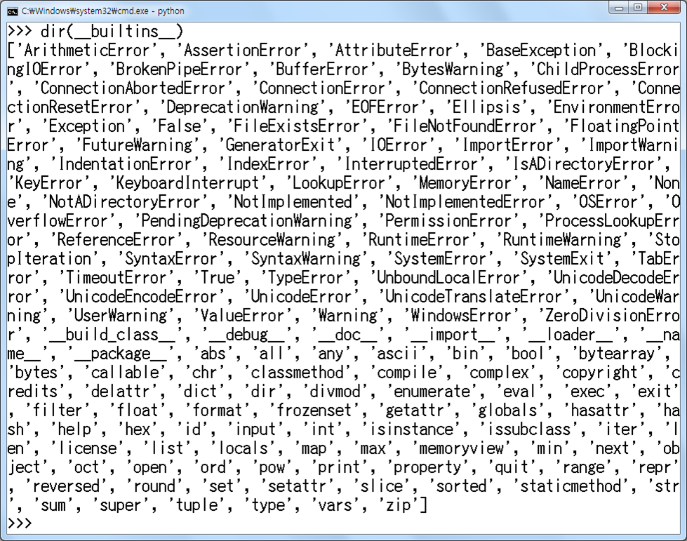
2. 기본 함수(Built-in 함수)
파이썬의 실행과 동시에 기본적으로 사용할 수 있는 함수들
dir(__builtins__)

Slide 14
dir 함수
dir([대상체])
dir에 어떠한 대상체가 인자로 넘어오는가에 따라서 다양한 결과가 리스트 타입으로 산출된다. 여기서 대상체는 객체, 함수, 클래스, 모듈, 패키지등 다양한 요소가 될 수 있다.
dir(): 현재 파이썬 인터프리터에 포함되어 있는 요소들의 이름을 구한다.
dir(함수): 함수가 가진 속성들을 구한다.
dir(클래스): 클래스가 가진 속성들을 구한다.
dir(모듈): 모듈이 포함하고 있는 요소들의 이름을 구한다.
dir(패키지): 패키지가 포함하고 있는 요소들의 이름을 구한다.

Slide 15
>>> dir()
[‘__builtins__’, ‘__doc__’, ‘__name__’, ‘__package__’]
>>> import os
>>> dir()
[‘__builtins__’, ‘__doc__’, ‘__name__’, ‘__package__’, ‘os’]
>>> dir(os)
[...]

Slide 16
help 함수
help(대상체)
대상체에 대한 설명을 표시한다. 대상체에 대해 알고 싶은 바가 있으면 help를 호출해보면 알 수 있다. 여기서 대상체는 객체, 함수, 클래스, 모듈, 패키지등 다양한 요소가 될 수 있다.

Slide 17
>>> import os
>>> dir(os)
[‘DirEntry’ …… ‘write’]
>>> help(os)
Help on module os:
NAME
os – OS routines for Mac, NT, or Posix depending on what system we’re on.
DESCRIPTION
...
>>> help(abs)
Help on built-in function abs in module builtins:
abs(...)
abs(number) -> number
Return the absolute value of the argument.

Slide 18
type 함수
type(대상체)
대상체에 대한 타입을 구한다. 대상체의 type을 알고 싶으면 type을 호출해보면 알 수 있다.
>>> import sys
>>> type(sys)
<class ‘module’>
>>> type(dir)
<class ‘builtin_function_or_method’>
>>> type(1)
<class ‘int’>
>>> type(3.14)
<class ‘float’>
>>> type(“Hello Python!”)
<class ‘str’>

Slide 19
id 함수
id(대상체)
대상체의 식별값을 구한다. 파이썬 인터프리터는 모든 대상체에 식별값을 부여한다. id 함수는 이 식별값을 구해준다.
>>> id(1)
505911008
>>> id(3.14)
20130464
>>> message = “Hello World”
>>> id(message)
31623072

Slide 20
sum 함수
sum(숫자_컨테이너)
sum은 숫자 컨테이너 데이터의 합을 구하는 함수이다.
>>> sum([1, 2, 3, 4])
10
>>> sum([1, 3.14, 5, 7, 9])
25.14

Slide 21
sorted 함수
sorted(반복_가능한_데이터, key=None, reverse = False) -> 정렬된_리스트
sorted 함수는 반복_가능한_데이터를 입력 받아서 이를 정렬된 리스트로 반환한다.
key는 정렬한 기준을 넘겨준다. 만약 정렬기준이 없으면 기본 정렬 기준을 이용한다.
reverse는 역순 정렬 시킬 것인지의 여부를 알려주는 인자이다.
>>> numbers = [2, 3, 1, 5, 4]
>>> sorted_numbers = sorted(numbers)
>>> sorted_numbers
[1, 2, 3, 4, 5]
>>> reverse_sorted_numbers = sorted(numbers, reverse=True)
>>> reverse_sorted_numbers
[5, 4, 3, 2, 1]
>>> numbers
[2, 3, 1, 5, 4]

Slide 22
라이브러리(패키지) 함수
파이썬에서는 함수들을 기능별로 패키지 혹은 모듈에 포함시켜서 제공한다.
파이썬에서 모듈이란 파이썬 코드를 포함하고 있는 파일을 말한다.
모듈들을 묶어서 패키지라 한다.
파이썬을 설치하면 많은 라이브러리(패키지)와 모듈들이 설치되고 각 라이브러리 및 모듈 마다 많은 수의 함수들이 포함되어 있다.
기본 라이브러리에 대한 정보는 https://docs.python.org/3.7/library/ 에서 구할 수 있다.
기본 라이브러리에서 제공되지 않는 것은 추가의 라이브러리(예를 들자면 numpy, scipy, matplotlib 등)를 설치해서 사용할 수 있다.

Slide 23
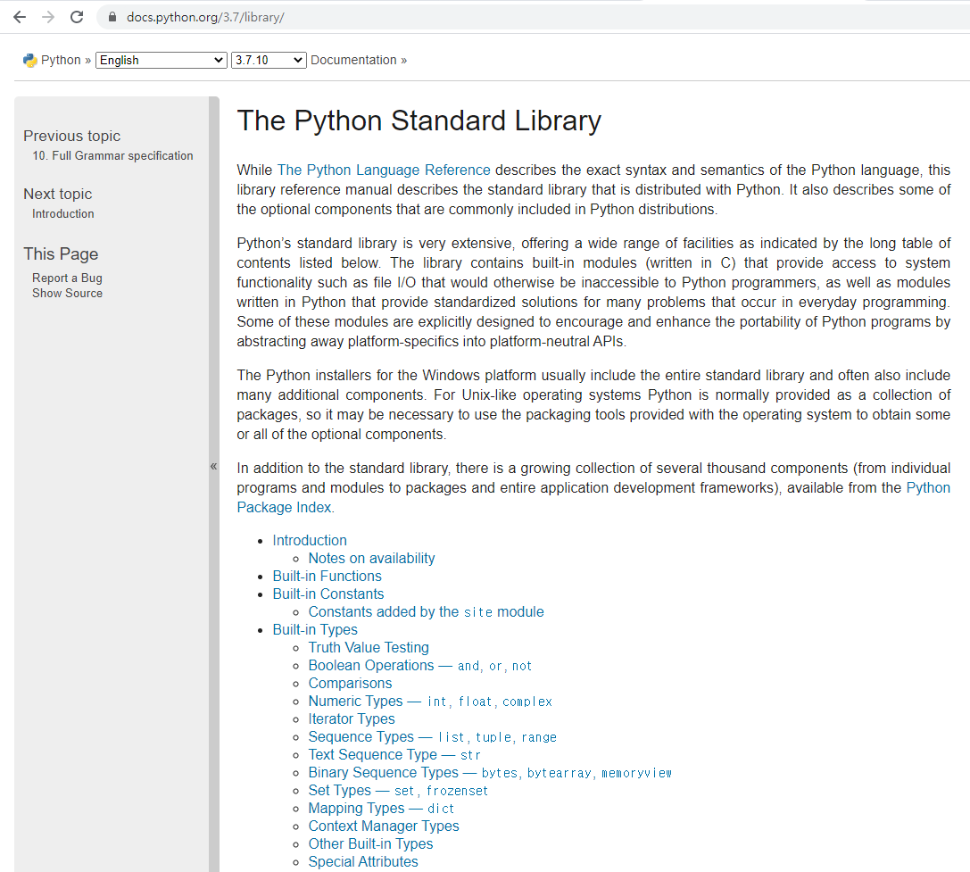
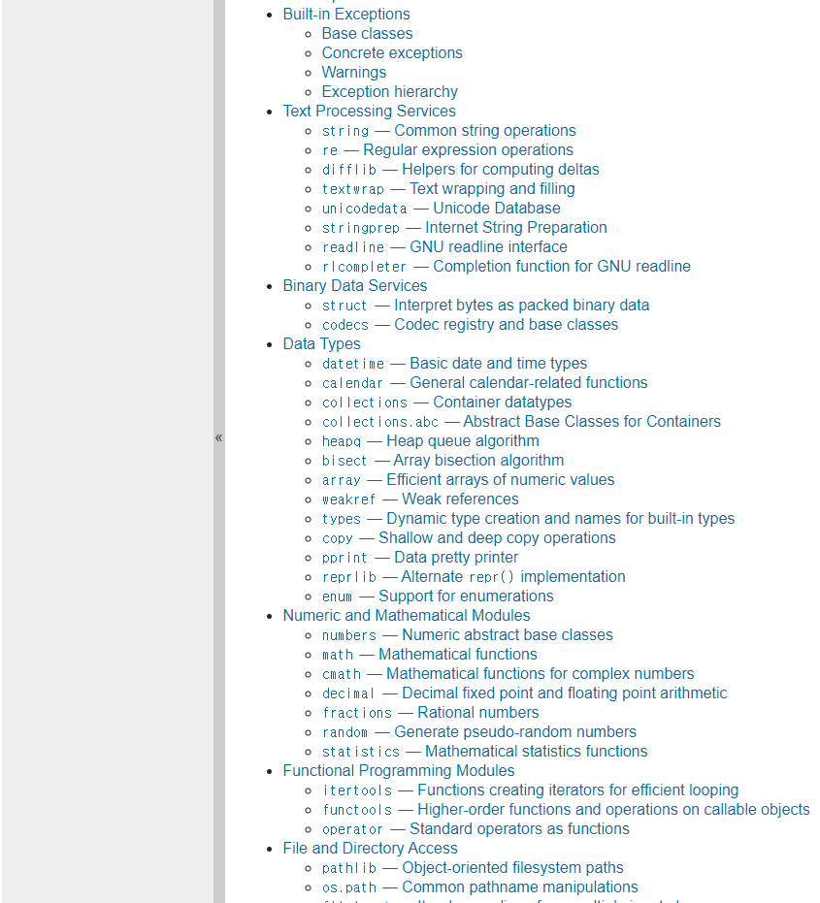

Slide 24
라이브러리나 모듈 내에 포함된 함수를 사용하기 위해서는 이들을 포함(import) 시켜야 한다.
라이브러리나 모듈을 포함시키기 위해서는 import 예약어를 사용한다.

Slide 25
import 라이브러리명_혹은_모듈명
라이브러리나 모듈을 포함시킨다. 이 경우 대상체를 사용할 경우에는 라이브러리명_혹은_모듈명.대상체 형태로 사용해야 한다.
>>> import math
>>> math.sin(math.pi)
1.2246467991473532e-16
>>> math.log(math.e)
1.0

Slide 26
import 라이브러리명_혹은_모듈명 as 축약이름
라이브러리나 모듈을 축약된 이름으로 바꾸어서 포함시킨다. 이 경우 모듈내의 대상체를 사용할 경우에는 축약이름.대상체 형태로 사용해야 한다.
>>> import math as ma
>>> ma.sin(ma.pi)
1.2246467991473532e-16
>>> ma.log(ma.e)
1.0

Slide 27
from 라이브러명_혹은_모듈명 import 대상체명
라이브러리나 모듈로부터 몇몇 대상체만을 포함시킨다. 이 경우 대상체의 사용은 대상체명을 이용해서 사용한다.
>>> from math import sin, log, pi, e
>>> sin(pi)
1.2246467991473532e-16
>>> log(e)
1.0

Slide 28
from 라이브러리명_혹은_모듈명 import *
라이브러리나 모듈 내에 포함된 모든 대상체를 포함시킨다. 이 경우 대상체의 사용은 대상체명을 이용해서 사용한다.
>>> from math import *
>>> sin(pi)
1.2246467991473532e-16
>>> log(e)
1.0

Slide 29
math
math 라이브러리(패키지)는 수학 관련 함수 및 속성들을 포함하고 있다.
>>> import math
>>> dir(math)
[ . . .
. . .
]

Slide 30
os
os 라이브러리(패키지)는 운영체제 관련 속성, 함수, 및 클래스들을 포함하고 있다.
>>> import os
>>> dir(os)
[ . . .
. . .
]

Slide 31
sys
sys 라이브러리(패키지)는 파이썬 시스템(파이썬 인터프리터) 관련 속성, 함수, 및 클래스들을 포함하고 있다.
>>> import
>>> dir(sys)
[ . . .
. . .
]

Slide 32
사용자 정의 함수
함수를 작성하는 이유는 크게 두 가지로 볼 수 있다.
특정의 기능을 수행하는 코드들을 하나의 묶음으로 사용하기 위해 함수를 사용한다.
동일한 기능을 수행하는 코드들의 재사용성을 높이고 코드의 통일된 관리를 하기 위해 함수를 작성한다.
함수 문법
def 함수명([인자1, 인자2, ...]):
수행할 문장들
[return 반환값]

Slide 33
# hello_not_function.py
print(“Hello World”)
print(“Hello World”)
print(“Hello Word”)
print(“Hello Python!”)
print(“Hello World”)
print(“Hello World”)
print(“Hello Word”)
print(“Hello Python!”)
print(“Hello World”)
print(“Hello World”)
print(“Hello Word”)
print(“Hello Python”)
print(“Hello World”)
print(“Hello World”)
print(“Hello Word”)
print(“Hello Python!”)

Slide 34
Nono에서 copy & past 하기
복사전에 영역을 설정한다.
Ctrl + 6 후 화살표 키를 이용하여 영역 설정
Copy
Alt + 6
Paste
Ctrl + u

Slide 35
# hello_function_1.py
def hello_message():
print(“Hello World”)
print(“Hello World”)
print(“Hello Word”)
print(“Hello Python!”)
hello_message( )
hello_message( )
hello_message( )
hello_message( )

Slide 36
# hello_function_2.py
def hello_message( ):
print(“Hello World”)
print(“Hello World”)
print(“Hello Word”)
print(“Hello Korea”)
print(“Hello Python!”)
hello_message( )
hello_message( )
hello_message( )
hello_message( )

Slide 37
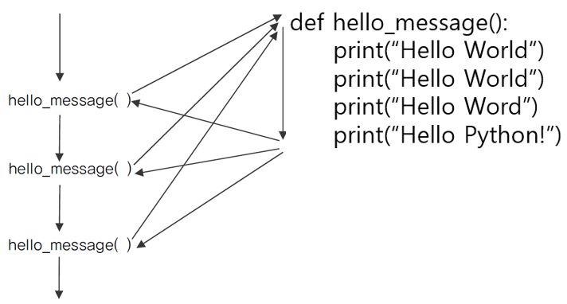
함수의 호출과 흐름
함수가 호출되면 실행의 흐름은 어떻게 될까?
함수가 호출되는 시점에 실행의 흐름은 함수로 넘어간다. 그리고 함수의 작업이 끝나면 실행의 흐름은 다시 호출된 곳으로 돌아온다.

Slide 38
__name__ 변수
파이썬 인터프리터가 파이썬 프로그램을 입력 받아서 실행하면 __name__ 이라는 파이썬 내장변수 혹은 글로벌 변수의 값을 “__main__”으로 설정한다.
# hello_message.py
def hello_message( ):
print(“Hello World”)
print(“Hello World”)
print(“Hello Word”)
print(“Hello Python!”)
if __name__ == “__main__”:
hello_message( )
hello_message( )
hello_message( )

Slide 39
함수의 인자와 반환값
함수를 실행할 때 외부로부터 인자를 받아서 처리할 수 있다. 이렇게 외부로부터 넘어온 값은 함수 내부에서 자유롭게 사용이 가능하다. 그리고 함수는 작업을 마친 후 호출한 지점으로 돌아갈 때 반환값을 되돌려 줄 수 있다.
return 문
return # 제어를 되돌리고 None 값을 반환
return 반환값 # 제어를 되돌리고 반환값을 반환

Slide 40
# hello_message_n.py
def hello_message( repeat_count ):
for item in range(repeat_count):
print(“Hello World”)
print(“Hello Python!”)
if __name__ == “__main__”:
hello_message(3)
hello_message(4)
hello_message(5)

Slide 41
# circle_function_1.py
def circle_area(radius):
area = 3.14 * (radius ** 2)
return area
if __name__ == “__main__”:
print(“Radius: 3”, “Area:”, circle_area(3))
print(“Radius: 4”, “Area:”, circle_area(4))

Slide 42
# circle_function_2.py
def circle_area(radius, pi):
area = pi * (radius ** 2)
return area
if __name__ == “__main__”:
print(“Radius:”, 3, “PI:”, 3.14, “Area:”, circle_area(3, 3.14))
print(“Radius:”, 3, “PI:”, 3.1415, “Area:”, circle_area(3, 3.1415))

Slide 43
# circle_function_3.py
def circle_area_circumference(radius, pi):
area = pi * (radius ** 2)
circumference = 2 * pi * radius
return area, circumference
if __name__ == “__main__”:
result = circle_area_circumference(3, 3.14)
print(“Radius:”, 3, “Area and Circumference:”, result)
res1, res2 = circle_area_circumference(3, 3.14)
print(“Radius:”, 3, “Area:”, res1, “Circumference: “, res2)

Slide 44
다음주 준비 사항
AWS에 계정 생성을 위해 신용 카드(Visa 혹은 Master)를 하나 가져올 것
BC 카드는 안됨.

